Slide 1

ЕГЭ 2026 «История": структура, особенности подготовки
Аредакова И.Н.,Григорьева Н.В.
старшие эксперты предметной комиссии предмета «История»

Slide 2
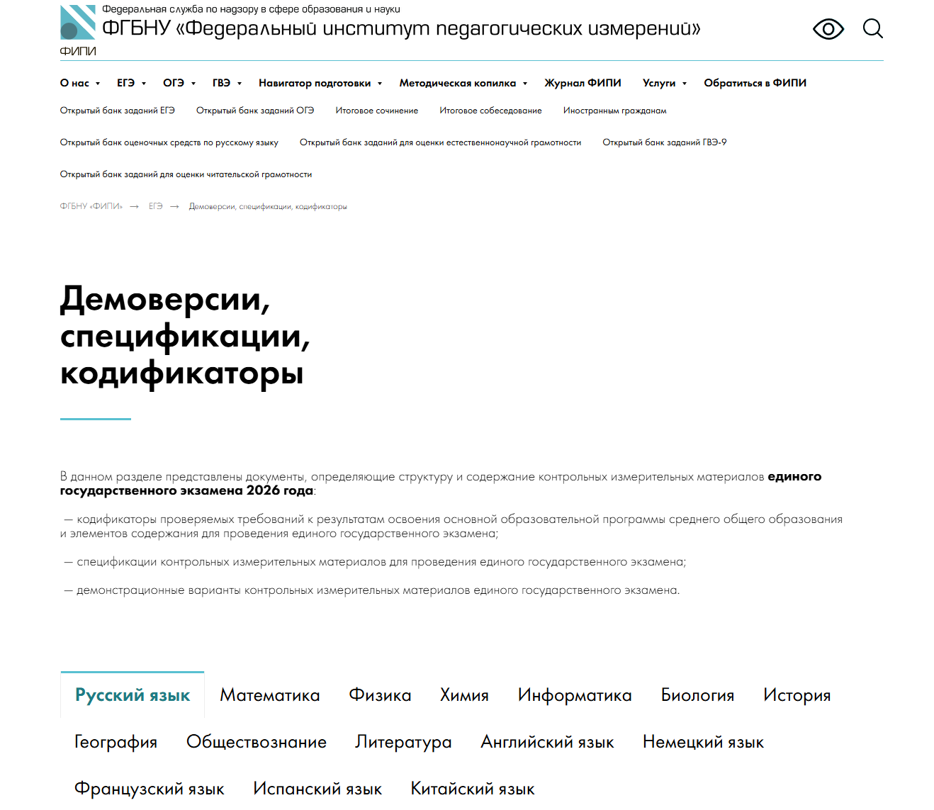

Slide 3
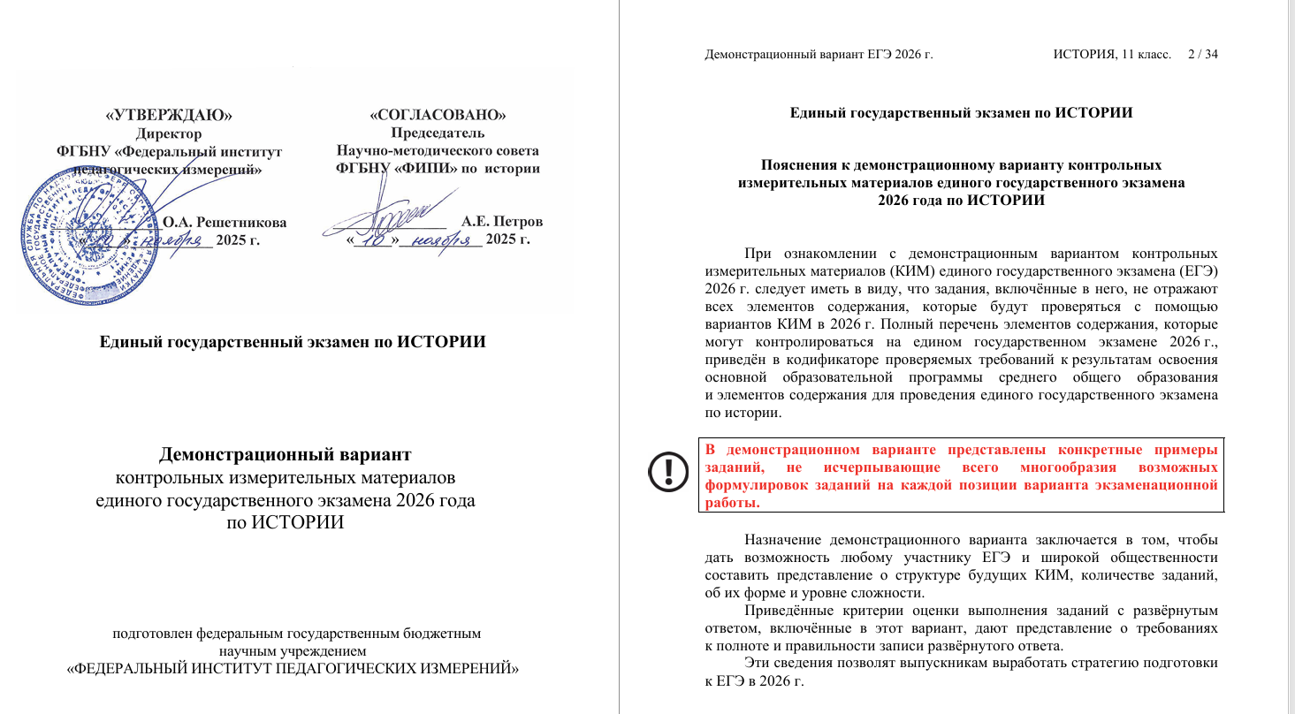

Slide 4
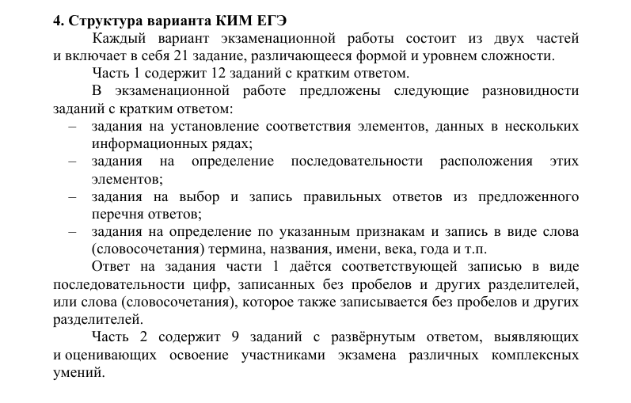

Slide 5
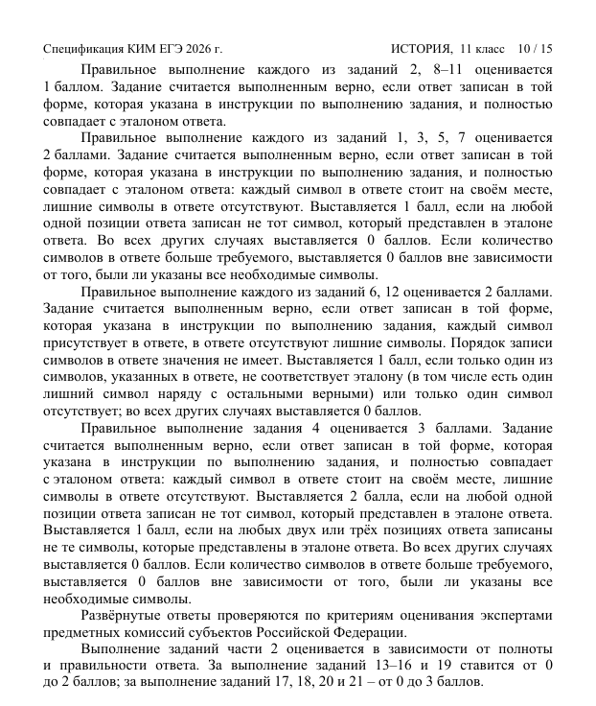

Slide 6
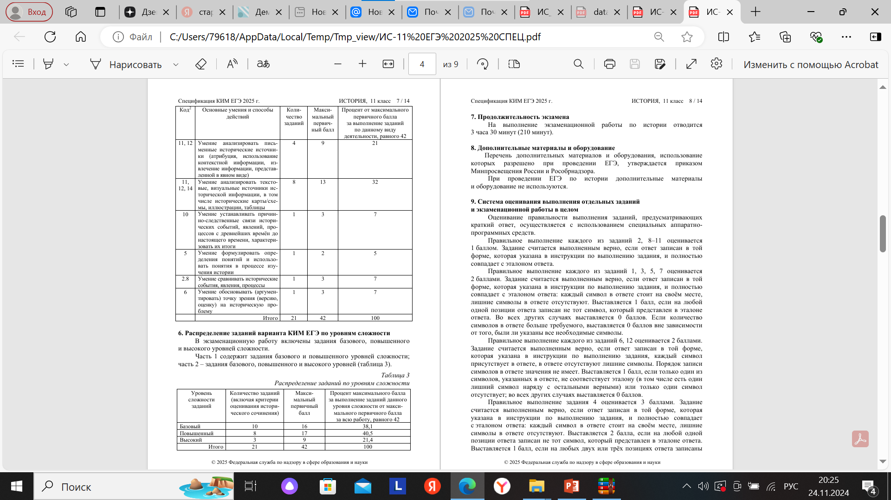

Slide 7
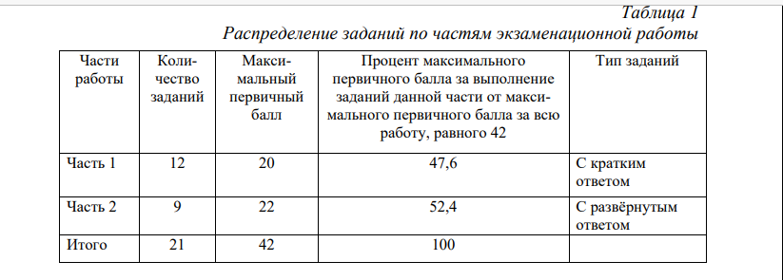
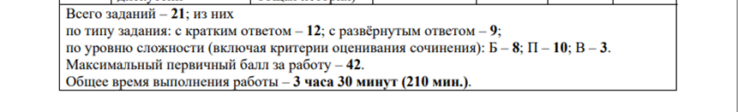

Slide 8
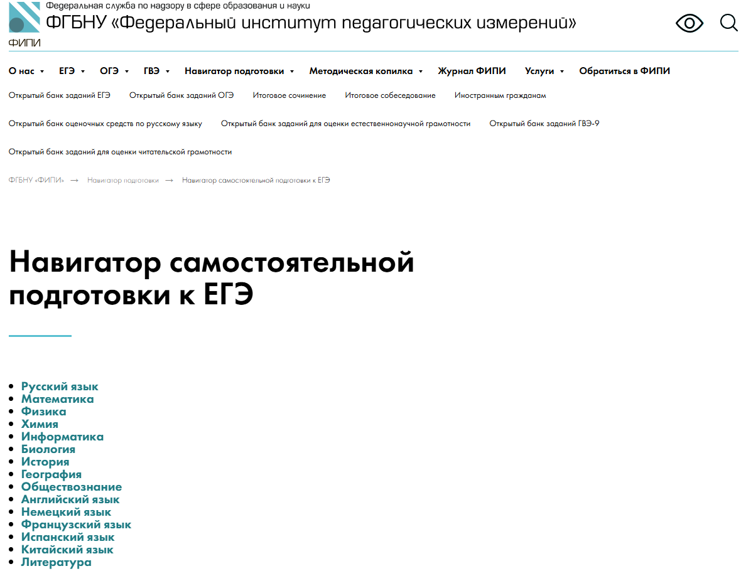

Slide 9
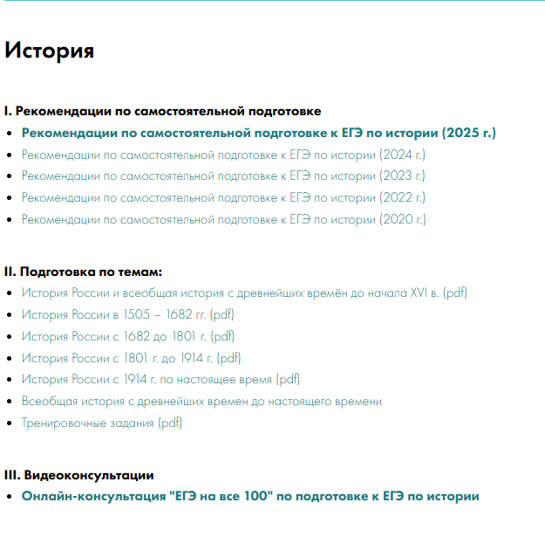

Slide 10
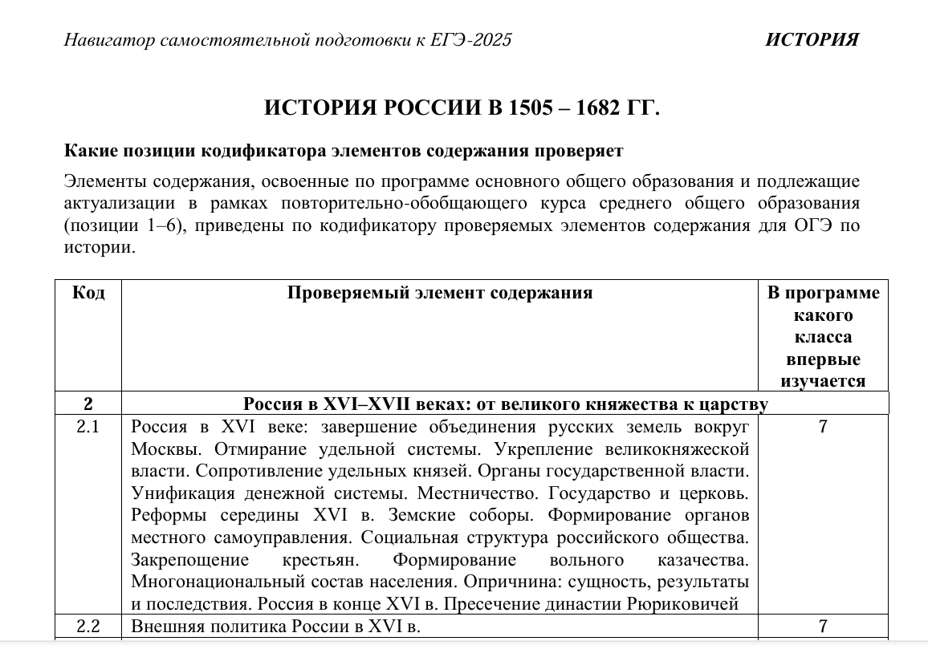

Slide 11
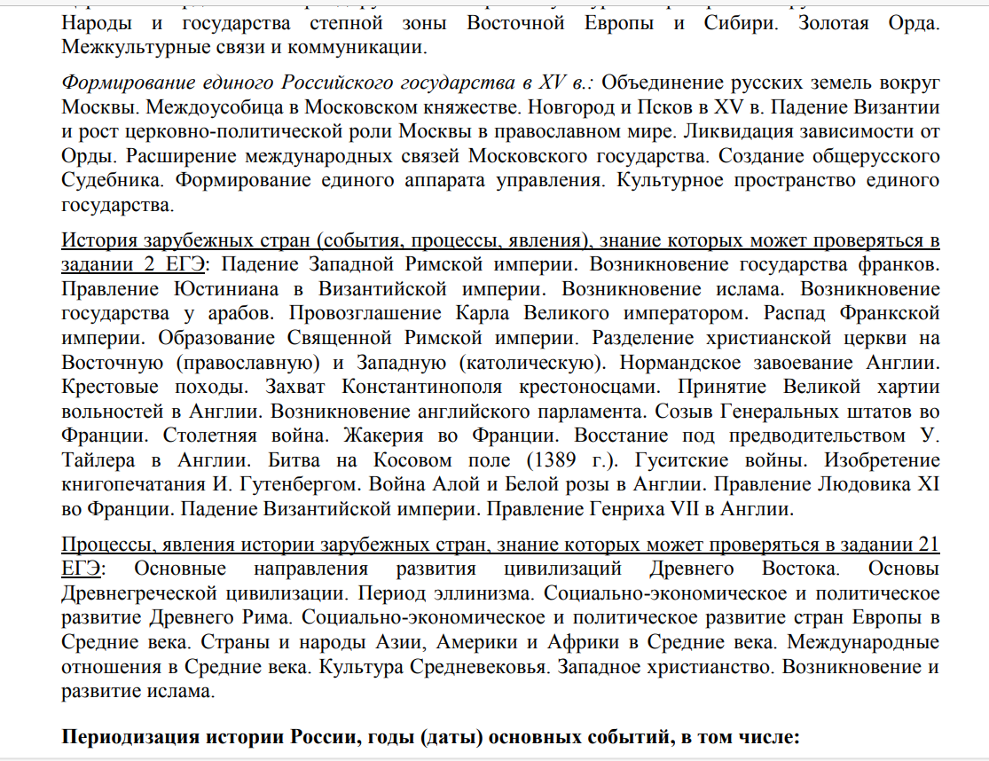

Slide 12
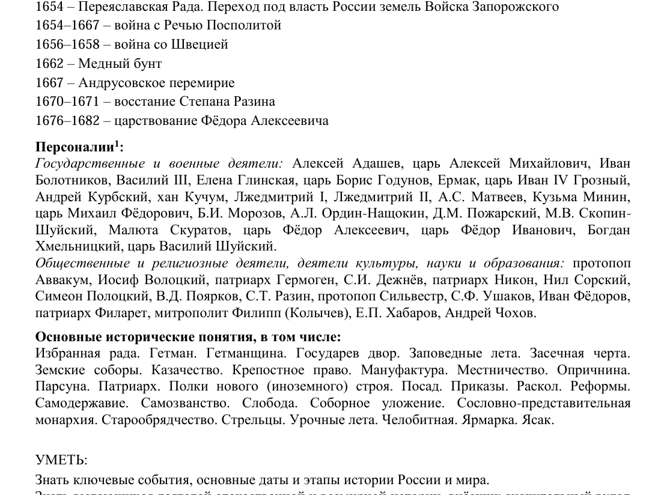

Slide 13
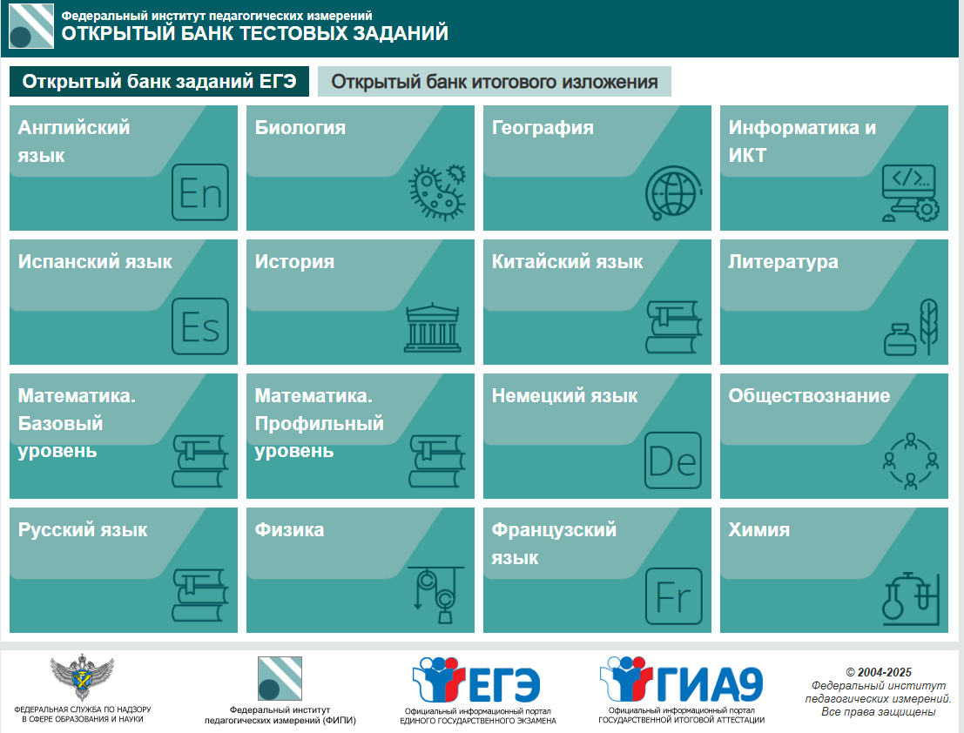

Slide 14
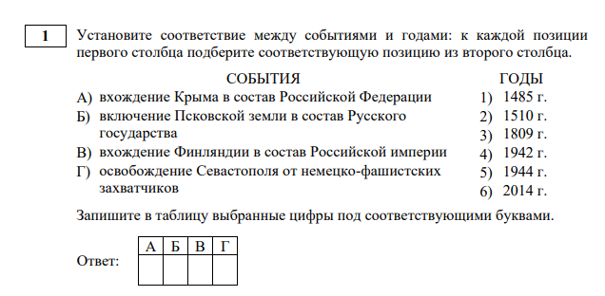
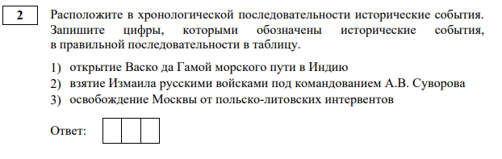
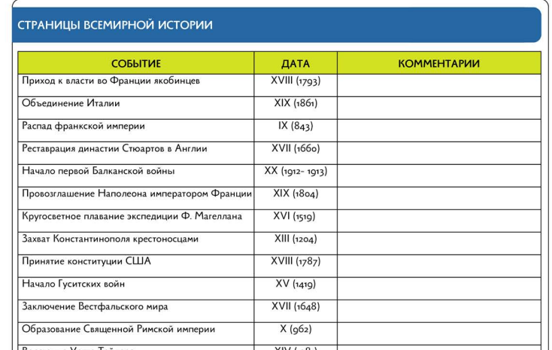
Группа заданий, направленных на проверку знаний основных дат

Slide 15
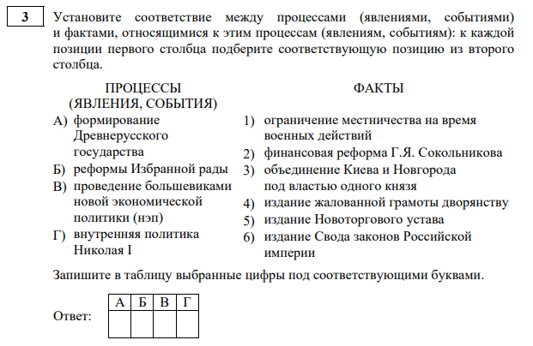
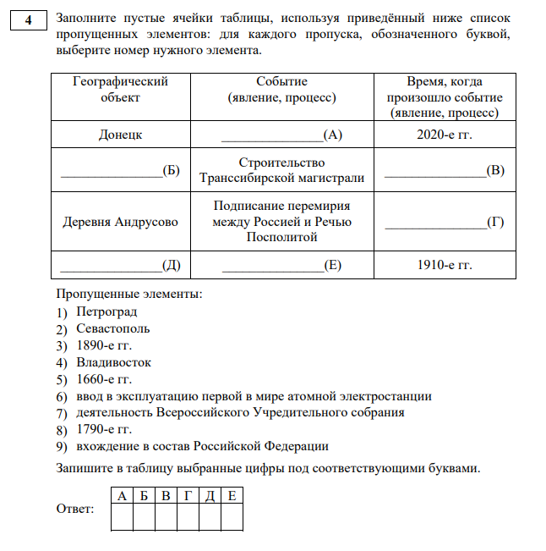
Знание основных событий, явлений, процессов

Slide 16
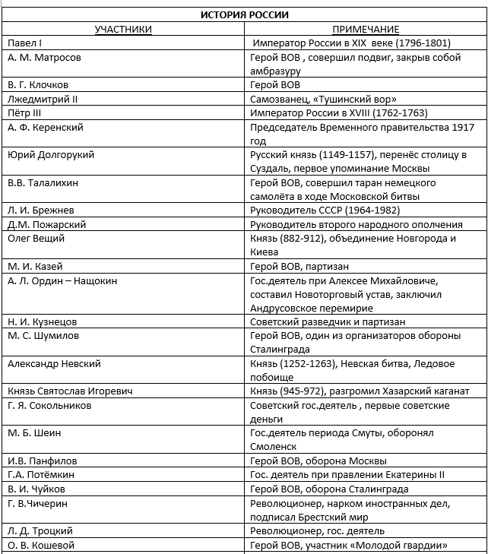
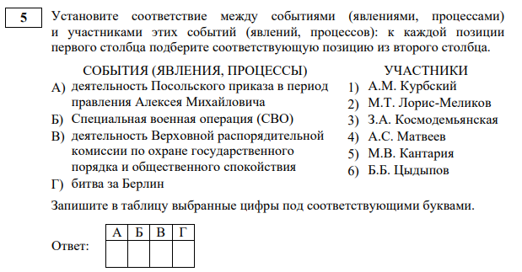
Знание исторических деятелей (персоналий)

Slide 17

Внешняя политика:…………….
Памятники культуры:………
Внутренняя политика:
«Бунташный век»
1.Соляной бунт 1648
Медный бунт 1662
Восстание Степана Разина 160-1671
Хлебный бунт 1650
Соловецкое восстание 1668-1676
Церковный раскол:
Реформа Никона 1653, Аввакум, старообрядчество
Соборное уложение 1649
Всероссийский рынок
Новоторговый устав 1667, ярмарки
……………………………
Современники: ………………….
Термины:

Slide 18
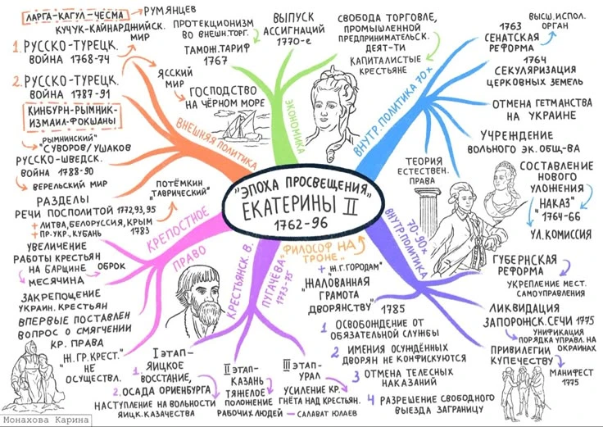

Slide 19
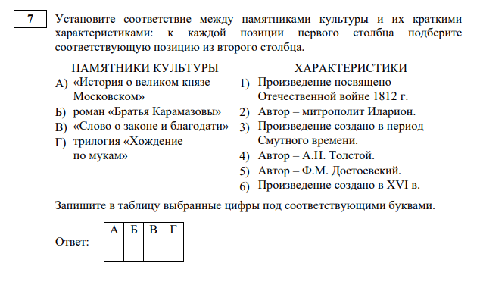
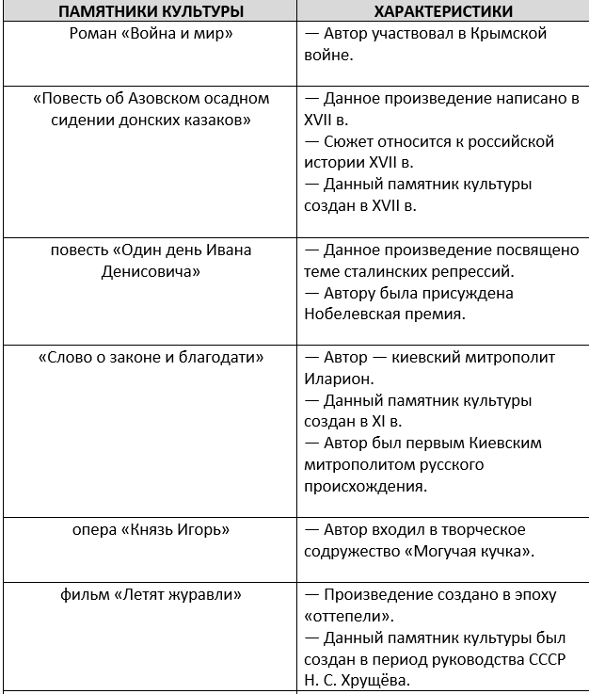


Группа заданий, проверяющих знание фактов истории материальной и духовной культуры

Slide 20
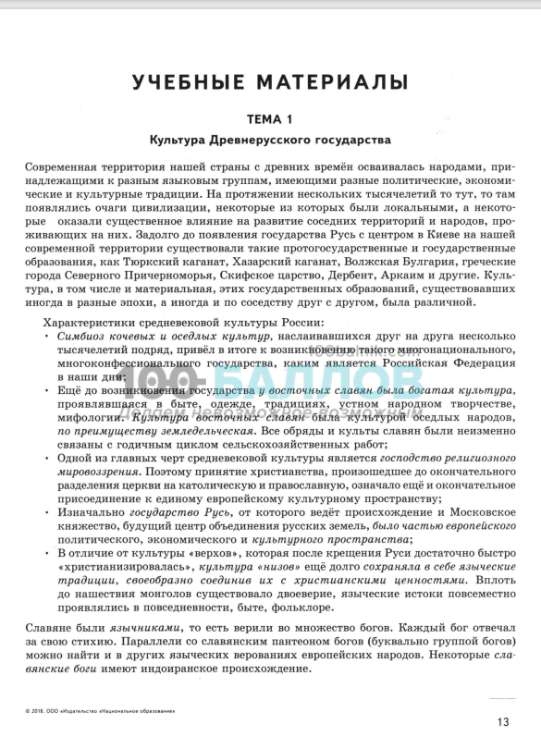
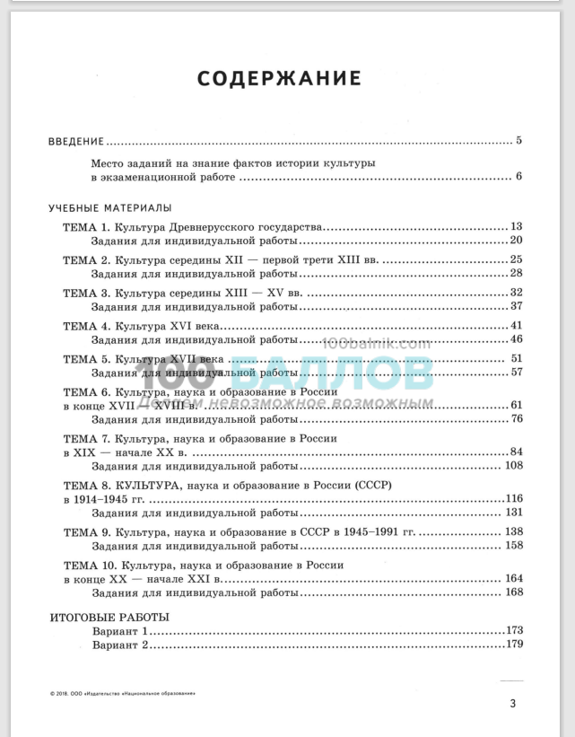
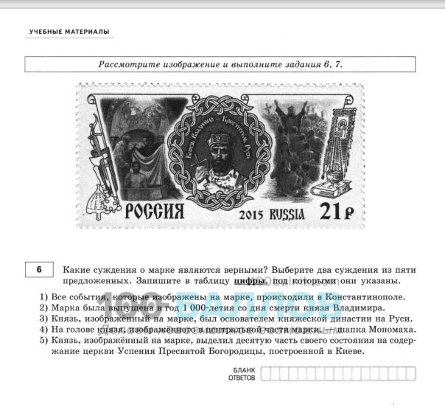

Slide 21
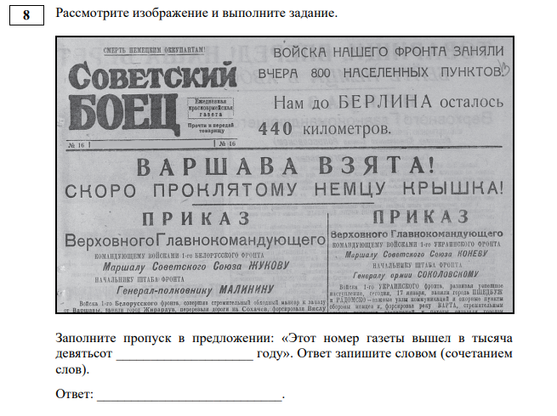
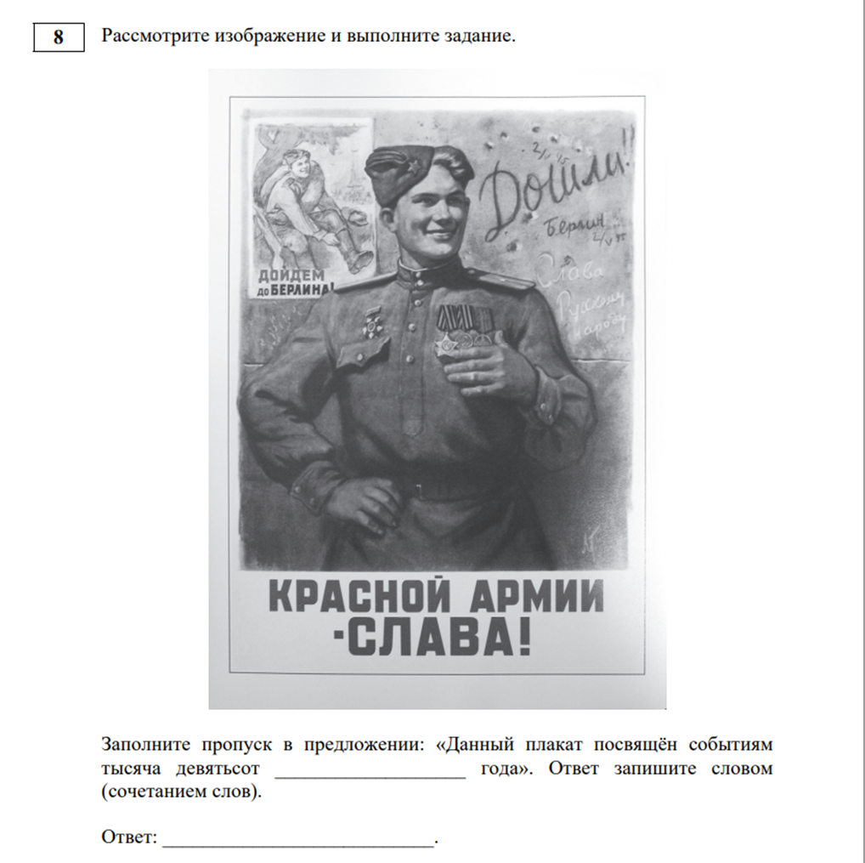
Знание с изображениями
СОРОКПЯТОМ

Slide 22
Задание 9
Проверяет способность работать с картой и знание основных фактов относительно изображённого события.
Задание 10
Проверяет знание точных фактов относительно исторической схемы.
Задание 11
Проверяет умение соотносить картографическую информацию с текстом.
Задание 12
Проверяет умение выбирать верные суждения, опираясь на карту (схему).
Предполагают работу с исторической картой, схемой.
Проверяют знания и умения, связанных с анализом картографического материала.
Задание № 9-12
ЕГЭ 2026

Slide 23
ТИПЫ КАРТ В ЕГЭ ПО ИСТОРИИ
1. Политические
«Обзорные» карты, на которых изображены границы государства на тот или иной момент времени.
Что делать? Изучая очередной период, отмечайте себе: территории, которые были присоединены/потеряны, названия городов, соседние государства (как назывались, когда существовали).
2. Военные карты
Начинают часто встречаться с XVI века (Ливонская война при Иване Грозном и далее).
Коварность данного типа заключается в том, что это далеко не всегда карты с изображением территории России.
Например, попадутся вам Итальянский и Швейцарский походы А.В. Суворова 1799 г. или Заграничные походы русской армии 1813–1814 гг. Тогда придется иметь дело с картой Западной и Центральной Европы!
3. Схемы отдельных сражений

Slide 24
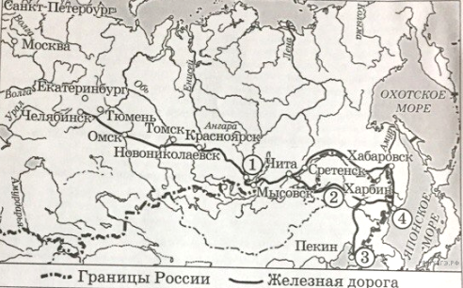
ТИПЫ КАРТ В ЕГЭ ПО ИСТОРИИ
4. Схемы экономического развития страны/отдельных регионов
Например, если это XVII век, то основные вопросы будут такими:
а) всероссийские ярмарки (назовите или найдите на карте);
б) морские порты (два города на букву «А»: один для торговли с Европой, другой – с Востоком);
в) город — центр металлургической (железоделательной) промышленности (это Тула).
Про XVIII век могут спросить, какие новые промышленные районы появились.
В XIX — начале XX вв. также важно знать основные районы концентрации производства, помнить про начало железнодорожного строительства. И т.д.

Slide 25
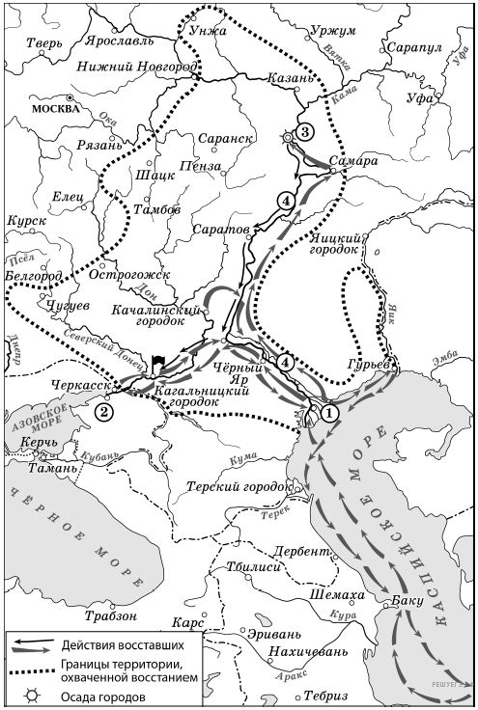
Типы карт в ЕГЭ по истории
5. Народные движения (восстания/бунты)
Соответственно, запоминайте, в каких городах происходили восстания, в каком направлении двигались народные волнения и т.д. Запоминайте, где находятся эти места на карте.
Народные выступления XVII-го века.
восстание под руководством Хлопка Косолапа (1603-1604)
восстание Ивана Болотникова (1606-1607)
Соляной бунт (1648 г.)
Восстания в Пскове и Новгороде (1650).
Медный бунт (1662).
Восстание под руководством Василия Уса (1666).
Народное движение под предводительством Степана Разина (1670-1671).
Соловецкое восстание (1668-1676)
Стрелецкий бунт (1682).

Slide 26
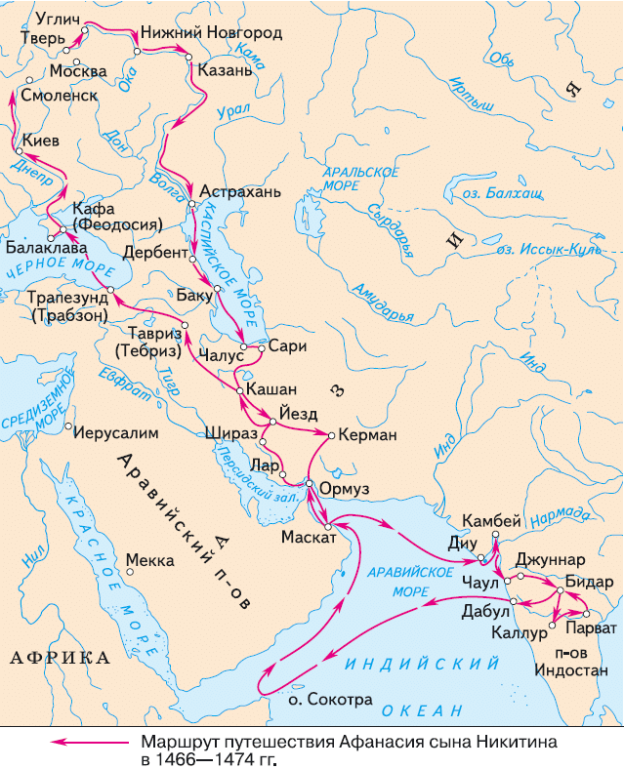
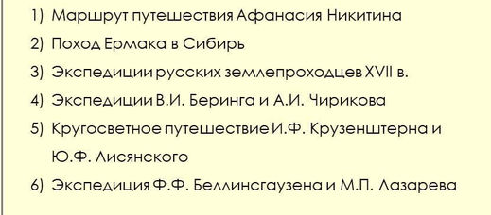
Типы карт в ЕГЭ по истории
6. Карты путешествий, экспедиций

Slide 27
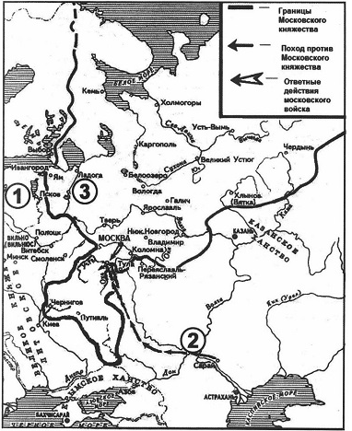
Алгоритм №1.
Действия с легендой
Первым делом найдите легенду карты. Именно в легенде находится важнейшая информация. Можно определить исторический период, конкретное событие, границы государств.
Пример легенды-карты.
Вот она в правом верхнем углу. Из нее сразу можно понять, что на схеме изображены военные действия против Московского княжества.

Slide 28
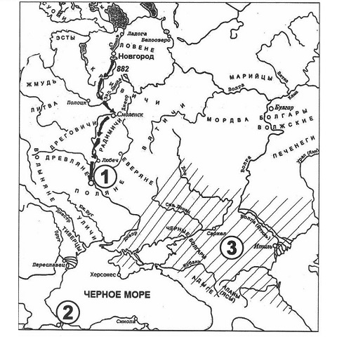
Алгоритм №2.
Обращаем внимание на даты
История это последовательность хронологических событий. Важнейший момент – это знание дат.
Даты укажут событие, если не помните событие, позволят определить век и более узкие рамки исторического процесса или явления.
Даты есть практически на всех картах. Вот одна из таких карт. На ней одна дата. Выпишите ее в черновик. Даже не зная, что это за дата она помогает определить век, а это уже сужает временные рамки.

Slide 29
Алгоритм №3.
Обратите внимание на города и названия государств
Возьмем для примера карты, где обозначен Петербург. Петроград с 1914 по 1934. Ленинград с 1924 по 1991 год. С начала основания в 1703 году – Санкт-Петербург. В купе с надписью «Российская империя», становится понятно, что это не 90-е годы ХХ века, когда город снова переименован в Санкт-Петербург.
На карте указана Австро-Венгрия. События произошли в годы существования этого государства 1867-1918 годы.
Указана Византия. Событие на карте произошли до 1453 года.
Видим, что временные рамки процессов и явлений на карте значительно сужаются.
Еще один пример. На карте есть город Козельск. Сразу включается лампочка. Событие татаро-монгольского нашествия.

Slide 30
Во время тренировки с картами или изучения теоретического материала запоминайте ключевые города для каждого периода отечественной истории. Это своеобразные вехи, от которых можно отталкиваться.
Для периода Древнерусского государства это Новгород, Киев, Чернигов.
Монголо-татарское нашествие – Рязань, Владимир, Козельск, Киев.
Смутное время – Москва, Смоленск.
Период Великой Отечественной войны, Севастополь, Сталинград, Москва, Курск.
Изучайте реки и озера. Это отличные ориентиры локализации местности.
Река Калка – первая битва русских князей с монгольскими войсками.
Река Непрядва и сразу понятно, что это Куликовская битва.
Важные торговые пути река Днепр и Волга.
Просмотрите карты и определите, где находятся эти водные артерии.
Важные ориентиры Черное и Балтийское море. Также Каспийское море.

Slide 31
Алгоритм №4.
Не упускайте деталей.
Каждый указанный город, страна, стрелка, географический объект помечены на карте не просто так. Детали отличают одну карту от другой, а, следовательно, детали помогут правильно определить событие и дать правильный ответ.
Любые стрелки отображают военные походы, военные действия, движение путешественников. Населенные пункты, даже самые маленькие помогают локализировать местность.
Тот же Козельск. Маленький городок, но в истории все помнят знаменитую оборону маленького городка в период монгольского нашествия. Вспоминаем географию и просто учимся работать с картой. И запомните, на карте нет ничего лишнего.

Slide 32
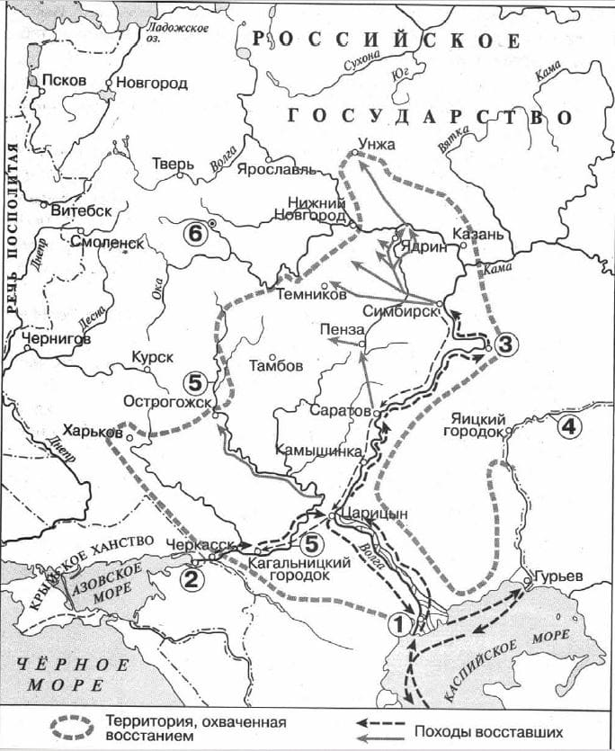
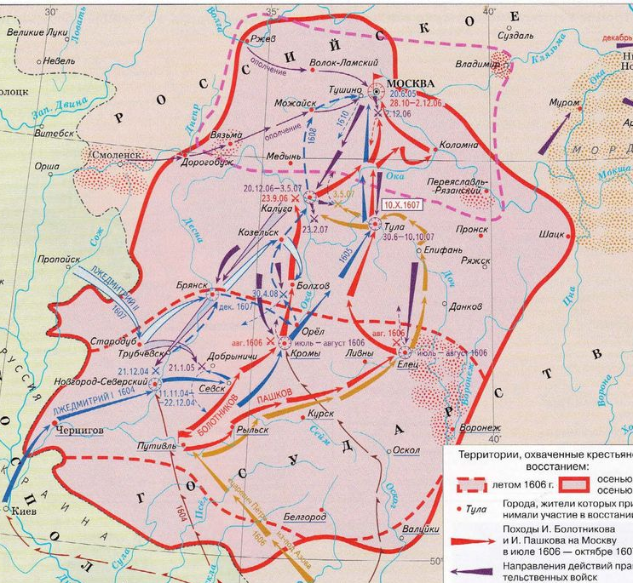
Восстание Степана Разина 1670-1671
Восстание Ивана Болотникова 1606-1607

Slide 33
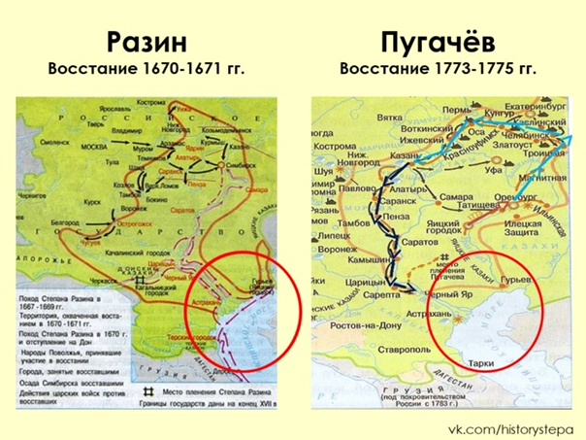
Восстание Емельяна Пугачева не затронуло районы, близкие к Каспийскому морю. Тогда как карта Степана Разина имеет «хвостик» от Каспийского моря. Это связано с тем, что ещё до начала как такового восстания, проходившего в 1670 - 1671 гг., донские казаки под руководством Разина совершили "поход за зипунами" в 1667 - 1669 Это был грабительский набег за добычей ("зипунами") во владения персидского (иранского) шаха, закончившийся весьма успешно.
Возвращаясь же к карте, запоминаем: есть "хвостик" – Разин. Нет "хвостика" – это Пугачёв.

Slide 34
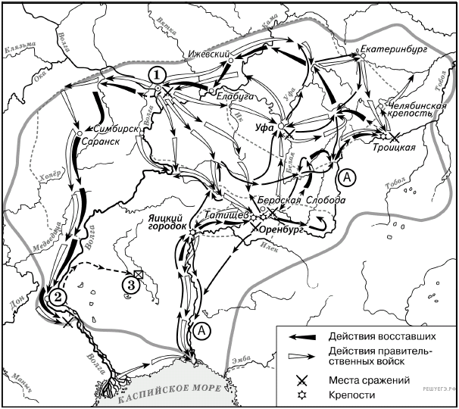

Slide 35
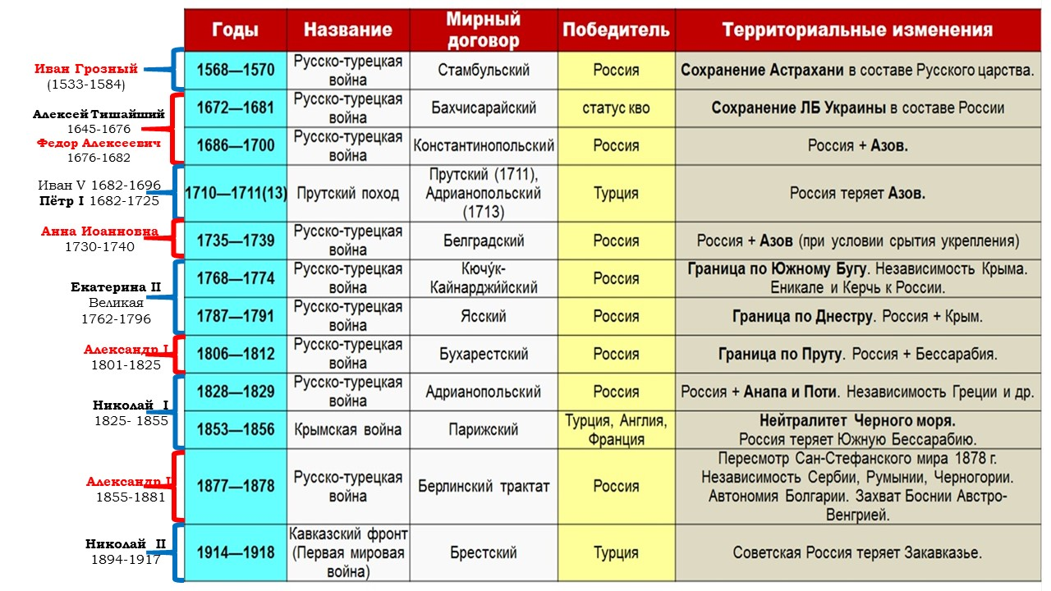

Slide 36
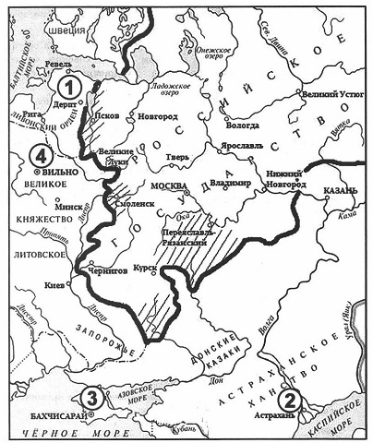
Алгорит№5.
Смотрим суждения
Даны шесть суждений, из которых необходимо выбрать три правильных. В самих суждениях могут быть подсказки.
Порой задание вызывает сложности. Неправильно понял карту – ошибся в ответах. Не узнали карту, тогда ищем подсказки в задании
На карте нет легенды, нет никаких стрелок, не указано дат. Только наименования государств, территорий. Тогда ищем подсказки в заданиях к карте-схеме.
Сморим шесть суждений, и уже первое дает подсказку в виде слова «опричнина». Возможно карта показывает процессы XVI века. Вот уже сузили рамки. Но возвращаемся к карте, чтобы перепроверить Казань еще не в составе Российского государства, а значит первое суждение не правильно. Зато определяет временные рамки. Процессы, отображенные произошли до вступления Ивана Грозного на престол, то есть до 1533 года.
Четвертое суждение подтверждает, что событие произошло после распада Золотой Орды, которое произошло в 1483 году. Вот нашли еще одну временную рамку. Нам остается вспомнить, кто правил на Руси в указанный период. И это Василий III, правивший с 1505 по 1533 годы.

Slide 37
1) Государь, к концу правления которого сложились отображённые на схеме границы Российского государства, ввёл опричнину.
2) В том же веке, к которому относится присоединение к Российскому государству заштрихованных на схеме территорий, произошло присоединение территории, обозначенной на схеме цифрой «2».
3) Государь, к концу правления которого сложились отображённые на схеме границы Российского государства, был сыном Ивана III.
4) Государство, обозначенное на схеме цифрой «3», было одним из «осколков» Золотой Орды.
5) К тому же веку, к которому относится присоединение к Российскому государству заштрихованных на схеме территорий, относится Северная война.
6) Государство, обозначенное на схеме цифрой «4», на протяжении всего столетия, к которому относится присоединение к Российскому государству заштрихованных на схеме территорий, было союзником Российского государства.

Slide 38
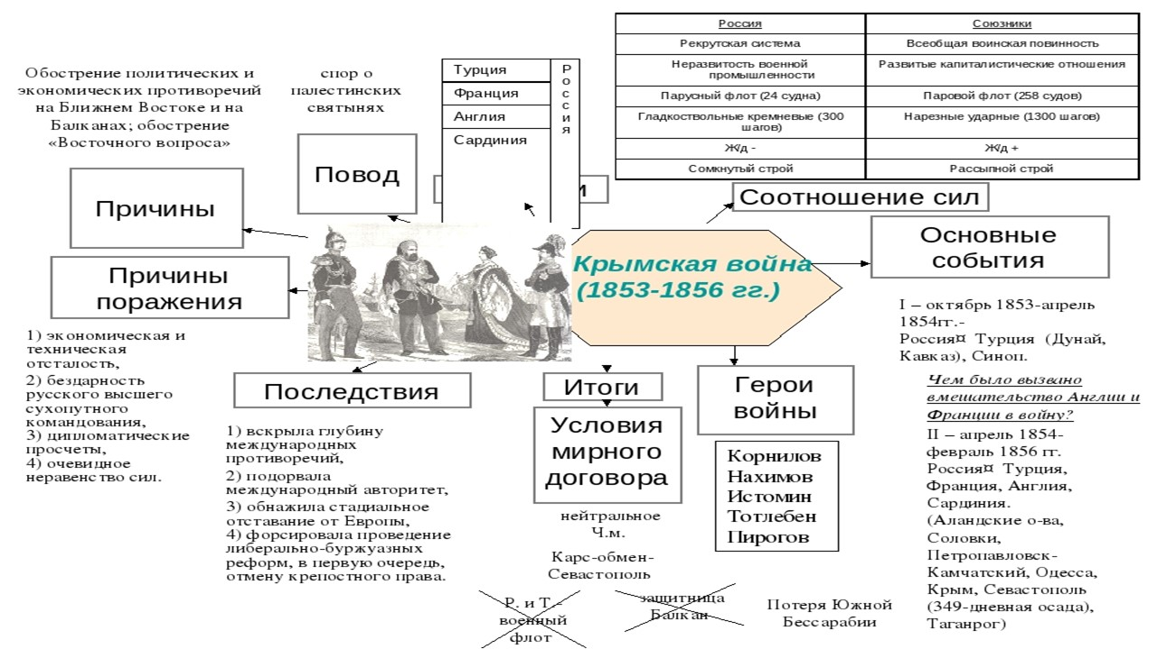

Slide 39
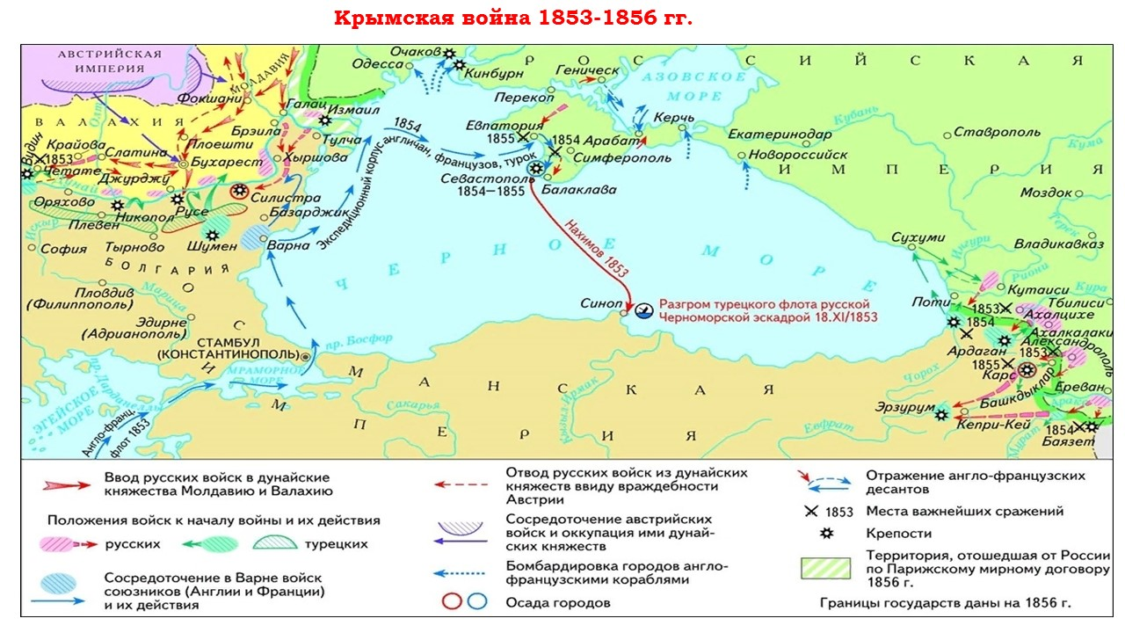

Slide 40
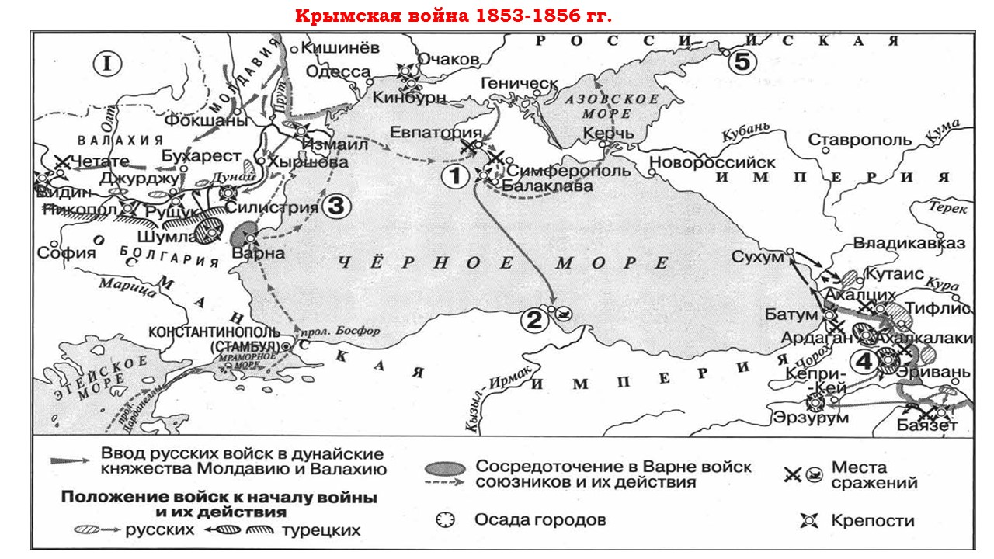

Slide 41



https://rrepetitor.ru/empire/vse-karty-dlya-ege-po-istorii/

Slide 42
Исторические тексты подразделяются на две большие группы:
1) Письменные исторические источники разных типов: летописи, документы государственного делопроизводства, международные договоры и соглашения, мемуары, письма и записки, былины, сказания, легенды, и др.;
2) Работы историков.
Проверяется знание всех периодов истории России, и навыки анализа фрагмента текста, поэтому на ЕГЭ может попасться источник из совершенного любого периода, в том числе с устаревшим языком
Задание № 6
ЕГЭ 2026

Slide 43
Основные действия, рекомендуемые при работе с текстом:
1) Внимательно прочитать текст
2) Внимательно, до конца прочитать все задания к тексту. Задания могут содержать информацию, которая может быть подсказкой для ответов на задания (особенно это часто помогает при выполнении задания № 6).
3) Найти главную мысль (идею) текста, выделите ключевые факты.
4) Выделите основные смысловые части текста.
5) Определить принадлежность текста к эпохе, к деятельности того или иного исторического персонажа, попытайтесь установить автора.
6) Определить ключевые положения, факты (личности, события, даты) в каждой из частей текста.
7) Установить исторический контекст событий которые описаны в тексте или обстоятельства, в которых находится его автор или герой, это поможет в верном установлении причинно-следственных связей.
8) Опираясь на полученную информацию, ответьте на поставленные вопросы.
При выполнении заданий необходима опора на ключевые слова и словосочетания. Это могут быть имена, даты, географические названия, исторически значимые высказывания и формулировки (например выражение: «Пусть каждый держит отчину свою» указывает на события Любечского съезда).

Slide 44
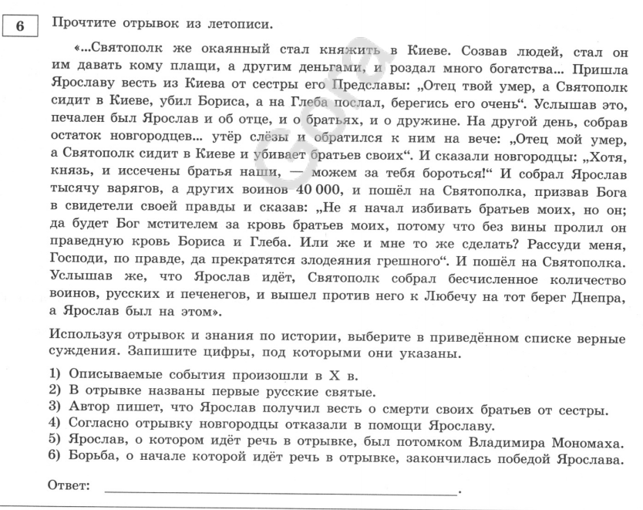
236

Slide 45
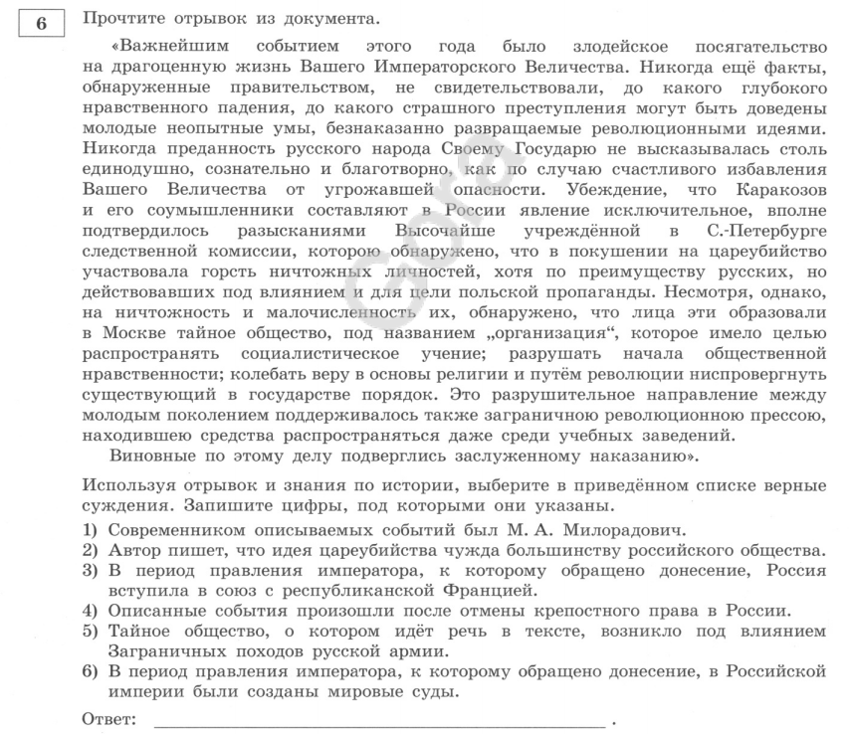

246

Slide 46
13 – задание на атрибуцию источника
14 – задание на поиск информации в источнике
Атрибуция - принадлежность автору и времени создания
Критерии оценивания задания 13 содержат следующее указание:
«Каждый элемент может быть засчитан только при условии отсутствия неверных
позиций в этом элементе наряду с верной»
Предполагают работу с письменным историческим источником
Проверяют навыки анализа письменного исторического источника
Задание № 13-14
ЕГЭ 2026

Slide 47
Задание № 13
Всегда содержит 3 вопроса → ответ должен содержать 3 элемента.
Универсальное правило: Какой вопрос — такой ответ.
Мысленно задаём себе вопрос: «Что от меня хотят?»
Необходимо обращать внимание на приводимые в некоторых случаях указания о требуемой степени детализации ответа.

Slide 48
ОСОБЕННОСТИ УКАЗАНИЯ ИМЕН
Не считаются ошибкой:
Неверные инициалы (если нет однофамильца): «Л.П. Брежнев»
Ошибки в написании фамилий (если позволяют идентифицировать личность): «Спиранский»
Считаются ошибкой:
Указание тёзки без уточнения идентифицирующих данных: Милютин
Неверные инициалы однофамильцев: Н. Милютин ≠ Д. Милютин
Ошибки в написании фамилий (если не позволяют идентифицировать личность)
Указание неверных прозвищ/порядковых номеров: «Александр I Освободитель»
Указание наряду с верным именем неверного имени: «Милюков, Милютин»

Slide 49
ОСОБЕННОСТИ УКАЗАНИЯ ДАТ
Если нужно указать век / часть века (половина, треть, четверть):
Не считаются ошибкой:
Указание любой даты, являющейся частью века (половины, трети, четверти века).
Считаются ошибкой:
Указание наряду с верным веком неверного века: «XVII-XVIII вв.»
Если нужно указать десятилетие:
Не считаются ошибкой:
Указание любой даты, являющейся частью десятилетия.
Считаются ошибкой:
Указание десятилетия с неверным порядковым номером: «6-е десятилетие XX в.» ≠ 1960-е гг.
Указание десятилетия без указания века: 60-е гг. ≠ 1960-е гг.
Указание пограничного года: 1960 ≠ 1960-е гг.

Slide 50
Задание № 14 поиск информации в источнике
Ответ должен содержать 3 элемента (желательно оформить списком)
Универсальное правило: какой вопрос — такой ответ.
Можно цитировать нужные фрагменты текста, а можно отвечать своими словами на основе текста.
Но лучше — краткая цитата нужного фрагмента + его пояснение
Не цитировать большие «куски» текста!

Slide 51
В лучшем случае текст озаглавлен с указанием типа исторического источника («из летописи», «из законодательного акта», «из воспоминаний» и т.д.)
На экзамене вы получите документ, который может описывать события от IX до XX вв. И для начала вам нужно сориентироваться, понять, о чем вообще идет речь в данном тексте.
1. Нужно восстановить основной контекст. Это может быть восстановление времени создания текста и самой событийной канвы. Иногда можно восстановить авторство и какие-то другие детали.
Задачу «восстановления контекста» нужно выполнить еще до выполнения собственно самих заданий.
2. Контекст восстанавливается за счет поиска в тексте «маркеров». Иногда «маркерами» в ЕГЭ по истории называют просто «намеки на правильный ответ». (кто, что, где, когда?)
«Маркеры» — фрагменты текста, «намекающие» на его атрибуцию (позволяющие восстановить и идентифицировать события, описанные в тексте источника).

Slide 52
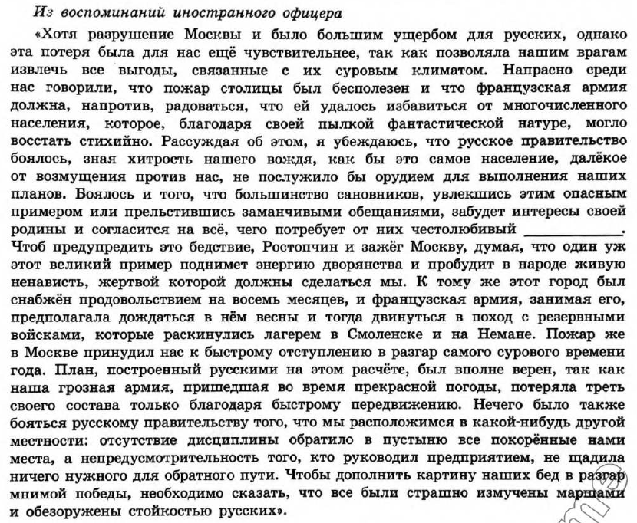
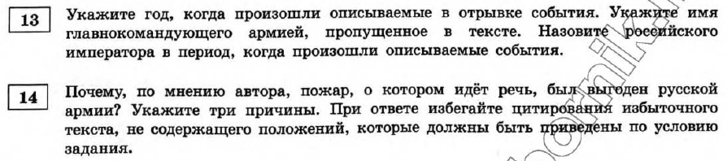
ОТВЕТ
13. 1812 год;
Наполеон
Александр I
Каждый ответ может быть засчитан только при условии отсутствия неверных позиций в этом элементе наряду с верной
14.1) французской армии пришлось, не дождавшись весны, отступать из Москвы в условиях сурового климата, что было связано с большими потерями
2) пожар прогнал из города местное население, которое могло оказать помощь французам в достижении их планов
3) поджог Москвы мог «поднять энергию дворянства и пробудить в народе живую ненависть, жертвой которой должны сделаться французы»
4) пожар уничтожил продовольствие, хранившееся в Москве, которым хотели воспользоваться французы
Как подготовится?
Для успешного выполнения заданий нужно уметь работать с текстами и определять о чем они.
В этом помогает практика и начитанность
Где читать исторические тексты?
Хрестоматии со знаком ФГОС
Открытый банк заданий ФИПИ
Сайты исторических библиотек
Школьные учебники

Slide 53
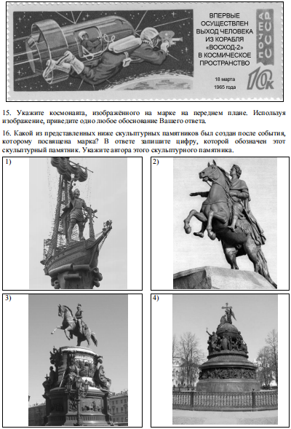
Предполагают работу с визуальными историческими источниками
Проверяют навыки анализа иллюстративного материала.
Задание № 15-16
ЕГЭ 2026

Slide 54
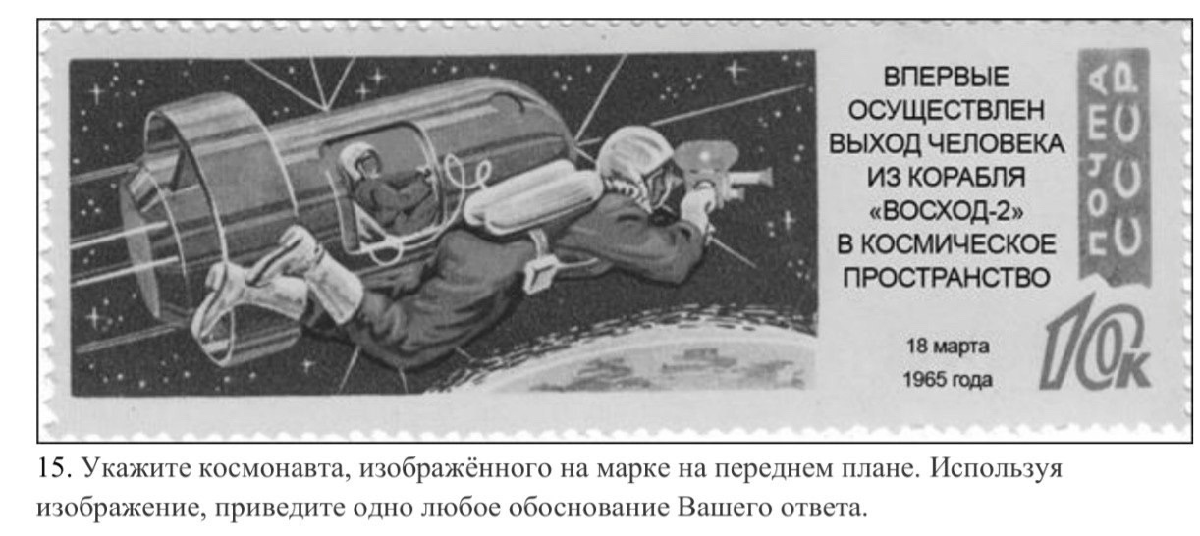
2 балла

Slide 55

Назовите космонавта, изображённого на марке. Используя изображение, приведите одно, любое обоснование Вашего ответа.

Slide 56
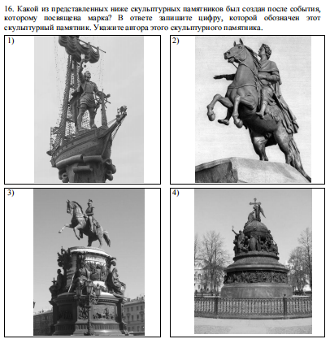
Задание 16 является продолжением комплекса заданий, связанных с работой с изображениями и их анализом, предполпгает:
выбор одного из 4-х изображений
указание факта, связанного с историей создания памятника, местом нахождения, стилистикой и т.п.

Slide 57


Slide 58

ОТВЕТ
Номер 3)
Церковь Покрова Пресвятой Богородицы в Филях — образец нарышкинского (московского) барокко в московской архитектуре конца XVII — начала XVIII века. Название стиля родилось потому, что именно Лев Кириллович Нарышкин строил свои храмы и усадьбы в таком стиле, а затем ему начали подражать.

Slide 59

Задание:
"Укажите название произведения живописи, изображенного на монете. Используя изображение, приведите одно любое обоснование Вашего ответа".
Опираясь на базовые исторические знания, мы приходим к выводу, что это икона "Троица". Как обосновать? Мы можем написать, что на монете указан автор знаменитой иконы "Троица" Андрей Рублев, что на монете показана икона, на которой изображены трое, что символизирует Троицу. Такого обоснования будет достаточно для правильного ответа.

Slide 60
Использование иллюстративного материала на уроках истории является неотъемлемой частью изучения предмета. Задания могут использоваться, как текущая проверка, так и задания в итоговой работе.
Демонстрационная таблица. Одна из самых простых и доступных форм домашней или проверочной работы может быть представлена в виде информационной таблицы.
Таблица содержит приготовленные учителем наборы изображений и задания к ним на подбор минимальной информации
Требование к такой домашней – она не должна быть перегружена, то есть содержать 4-6 изображений, чтобы во время отработки у учащихся не произошло «перемешивания» информации.
И такая домашняя демонстрационная таблица очень легко превращается в небольшую проверочную.

Slide 61

Картины на проверочных работах.
Картины используются вместо стандартных тестов по истории при текущем урочном контроле, например, вместо заданий на проверку базовых знаний по Дмитрию Донскому можно дать вот такое задание:

Slide 62

С помощью картин и карт мы устраиваем проверку знаний хронологии.
Например, в итоговую контрольную работу по XVIII веку включается простое задание – расположить исторических деятелей в хронологической последовательности их правления.

Slide 63
КАК ПОДГОТОВИТЬСЯ ЗАРАНЕЕ?
Во время подготовки очень полезно самостоятельно сравнивать похожие исторические процессы и события – составлять таблицы сходства и различий
СОБЫТИЕ/ПРОЦЕСС 1 | СОБЫТИЕ/ПРОЦЕСС 2
Сходство 1
Сходство 2
Сходство 3
Различие 1 | Различие 1
Различие 2 | Различие 2
Различие 3 | Различие 3
Различие 4 | Различие 4

Slide 64
Анализ исторического источника:
нужно определить время и место событий, основные факты, связанные с описываемыми событиями,
нужно выделить информацию, которая содержится в тексте в явном виде.
Но, в отличие от заданий 13-14, задание 17 связано с событиями только Великой Отечественной войны.
В задании 17 нужно ответить на три вопроса.
Первые два вопроса касаются исторических фактов, посвященных описываемым историческим событиям. Третий вопрос предполагает выделение информации, содержащейся в одном из отрывков
Посвящено Великой Отечественной войне – анализ содержания двух исторических источников, формулировка вывода о событии, которому посвящены данные источники, извлечение информации из источников по заданному критерию.
Задание № 17
ЕГЭ 2026

Slide 65
На что обратить внимание при изучении событий Великой Отечественной войны?
основные битвы и операции: приграничные сражения в начале Великой Отечественной войны, Смоленская битва, начало блокады Ленинграда, Московская битва и контрнаступление под Москвой, Сталинградская битва (оборонительный и наступательный этап), Курская битва и наступательные операции, относящиеся к Курской битве, битва за Днепр и освобождение Киева, снятие блокады Ленинграда, операция "Багратион", Висло-Одерская, Восточно-Прусская и Берлинская операции.
командующие фронтами: командующий Западным фронтом в начале Великой Отечественной войны, в ходе контрнаступления под Москвой, в ходе операции "Уран", в Курской битве, в снятии блокады Ленинграда, в операции "Багратион", в Висло-Одерской, Восточно-Прусской и Берлинской операциях.
основные деятели периода Великой Отечественной войны:
а) советский разведчик Р. Зорге,
б) участники Московской битвы (В.Г. Клочков, И.В. Панфилов, Л.М. Доватор),
в) летчики (И.Н. Кожедуб, А.И. Покрышкин, В.В. Талалихин, Н.Ф. Гастелло),
г) командующие армиями, сражавшимися в Сталинградской битве (В.И. Чуйков, М.С. Шумилов),
д) партизаны (П.К. Пономаренко - начальник Центрального штаба партизанского движения, З.А. Космодемьянская, С.А. Ковпак, А.Н. Сабуров, А.Ф. Федоров, О.В. Кошевой),
е) деятели культуры (О.Ф. Берггольц, М. Джалиль, В.И. Лебедев-Кумач, Л.А. Русланова, К.С. Симонов, А.Т. Твардовский, Л.О. Утесов, Д.Д. Шостакович, К.И. Шульженко),
ж) конструкторы военной техники (В.А. Дегтярев, С.В. Ильюшин, М.И. Кошкин, С.А. Лавочкин, А.Н. Туполев, Г.С. Шпагин, А.С. Яковлев).
кодовые названия операций Великой Отечественной войны важнейшие международные
конференции (Московская 1941 года, Тегеранская 1943 года, Ялтинская и Потсдамская 1945 годов) и их главные решения.

Slide 66

Сложность: средняя. Максимальная оценка: 3 балла. 1 ошибка - 2 б, 2 ошибки - 1 б. 3 и более ошибок - 0 б.
Суть задания: дано 2 отрывка из исторических источников, связанных с ВОВ. Необходимо ответить на 3 вопроса.
Особенности заданий:
17.1 нужно, как правило, назвать сражение или период ВОВ.
17.2 нужно, как правило, назвать фронт или командующего.
17.3 нужно найти ответ по тексту в ОДНОМ из отрывков.
Текст про Сталинградскую битву (в тексте - Сталинград, 6-ая армия Паулюса и т.д.). Значит, это начало коренного перелома, 42-43 г.г.
17.1 - 1943 год.
17.2 - Ватутин.
17.3 - «катастрофа под Сталинградом отнимала у гитлеровцев всякую надежду на дальнейшие наступательные
действия на юге», - середина отрывка А.

Slide 67

Задание № 18
ЕГЭ 2026
Проверяет умение устанавливать причинно-следственные связи исторических событий, явлений, процессов с древнейших времён до настоящего времени, характеризовать их итоги

Slide 68
С 2024 г. Для каждой причинно-следственной связи в задании указано направление (политическая причина, последствие в сфере культуры и т.п.) В некоторых заданиях от выпускников может требоваться указание двух причин и одного последствия, в других – одной причины и двух последствий, в третьих – трёх последствий какого либо события и т.д.
Ошибки, которые допускаются выпускниками можно разделить на несколько групп:
1. Указание в качестве последствия (причины) какого-либо обобщенного оценочного суждения, что делает спорной приведенную причинно-следственную связь.
2. Приведенное последствие, хотя и имеет косвенную связь с указанной причиной, но эта связь настолько незначительна по сравнению с другими, более мощными, очевидными влияниями, определившими указанное последствие, что причинно-следственная связь не может быть засчитана в качестве верного ответа.
3. Приведённое положение не содержит причинно-следственной связи, так как указанное в качестве последствия событие являются частью события (процесса), который указан в качестве причины.
4. При указании причин (последствий) выпускники допускают фактические ошибки

Slide 69
Особенности формулировки ответа на задание 18
Сущность причинно-следственных связей
Под причинно-следственной связью следует понимать связь между
историческими событиями (процессами, явлениями), при которой одно событие (процесс, явление), называемое причиной, при наличии определенных исторических условий порождает другое событие (процесс, явление), называемое следствием.
Указание причин/следствий не должно сводиться к указанию только фактов,
являющихся причинами/следствиями относительно данного в задании факта.
Необходимо приводить развёрнутое объяснение связей между данного в задании
факта и фактами-причинами/фактами-следствиями.
Принимаются в качестве верных только бесспорные причинно-следственные
связи. Спорной причинно-следственная связь оказывается в том случае, если между событием-причиной и событием-следствием, указанными в сочинении, существуют важные промежуточные звенья, которых выпускник не указывает.
Не могут быть приняты причинно-следственные связи, которые построены на фактах, приведённых с ошибками.

Slide 70


Slide 71

Задание № 19
ЕГЭ 2026
Умение формулировать определения понятий и использовать понятия в процессе изучения истории

Slide 72

Особенности формулировки ответа на задание 19
Понятие — мысль, отражающая предметы и явления
действительности и связи между ними посредством фиксации общих и специфических признаков, в качестве которых выступают свойства предметов и явлений и отношения между ними.
При раскрытии смысла понятия важно, во- первых, чтобы была указана родовая принадлежность понятия, во-вторых, приведенные видовые отличия однозначно указывали на данное понятие.

Slide 73
Использование понятия в историческом контексте
Предполагает приведение суждения, характеризующее какой-либо исторический факт, в котором используется данное понятие.
Суждение должно содержать конкретный исторический факт.
Не засчитываются суждения, в которых факты приведены с ошибками.
Суждение должно содержать понятие, данное в задании.
Задание:
Используя знания по истории России, раскройте смысл понятия «местничество». Приведите один исторический факт, конкретизирующий данное понятие применительно к истории России. Приведённый факт не должен содержаться в данном Вами определении понятия.
Возможный вариант ответа:
Местничество - порядок назначения на должность в соответствии с происхождением рода и заслуг рода (должностей, занимаемых предками), который существовал в Московском государстве.
Местническая система была окончательно ликвидирована в конце XVII в. правительством Фёдора Алексеевича.

Slide 74
Особенности подготовки к выполнению задания
Прием денотатный граф
Игорь
древляне
Дружина
ПОЛЮДЬЕ
Сбор дани
Объезд земель
Ольга
уроки
погосты

Slide 75

Задание № 20
ЕГЭ 2026
Проверяет умение сравнивать исторические события, процессы, явления.
Умение использовать принципы причинно-следственного, структурно-функционального, временного и пространственного анализа для изучения исторических процессов и явлений.

Slide 76
Требования к выполнению задания
Тезис
1) Обоснование
1 исторический факт
2 исторический факт
2) Обоснование
1 исторический факт
2 исторический факт

Slide 77

Критерии оценивания

Slide 78
Критерии оценивания
3 б
Правильный ТЕЗИС + 2 корректных ОБОСНОВАНИЯ (4 исторических фактов)
- Правильный ТЕЗИС + 1 корректное ОБОСНОВАНИЕ (2 исторических факта)
- Правильный ТЕЗИС + 2 ОБОСНОВАНИЯ (4 исторических факта), обоснования содержат неточность
2 б
- Правильный ТЕЗИС + 1 корректное ОБОСНОВАНИЕ (2 исторических факта) обоснование содержит неточность, не искажающее ответ
- Неверный ТЕЗИС (или его нет) + 1 корректное СУЖДЕНИЕ ОБОСНОВАНИЕ (2 исторических факта), позволяющих сравнить отдельные аспекты
- Правильный ТЕЗИС + не менее 1 корректного СУЖДЕНИЯ ОБОСНОВАНИЯ (2 исторических факта)
1 б

Slide 79
Предлагаемые модели задания
1
2
РАЗЛИЧИЯ
в событиях, процессах, явлениях
СХОДСТВА
в событиях, процессах, явлениях

Slide 80
Тезис – (от греч. thesis «утверждение») – обобщенное ОЦЕНОЧНОЕ суждение, которое необходимо доказать аргументами (обоснованиями)
Политика, походы,
войны
Успешная / неуспешная
Движения
Итоги
Взгляды
Более / менее радикальное
Влияние,
власть, управление,
армия,
положение
Усиление (укрепление) / утрата (ослабление)
Имели существенные различия ПО …..
Различались …….
Положение
Более / менее привилегированное
Роль
Более / менее занчительная
Экономика
Развитая / неразвитая

Slide 81
Алгоритм выполнения задания
Объект сравнения
Элементы сравнения
Обоснование 1
Обоснование 2
Явление 1
Явление 2
Факт 1
Факт 2
Факт 1
Факт 2
Тезис:
1
Определите объект сравнения, который от вас требует задание.
2
Определите элементы, которые необходимо сравнить.
3
Формулируем тезис, используя слова-оценки
4
Формулируем обоснования используя факты

Slide 82
Запишите один любой тезис (обобщённое оценочное суждение), содержащий информацию о различиях в политических итогах (последствиях) революций 1905-1907 гг. и 1917 г. в России по какому(-им)-либо признаку(-ам). Приведите два обоснования этого тезиса.
Объект сравнения
Элементы сравнения
Обоснование 1
Обоснование 2
Явление 1
Явление 2
Факт 1
Факт 2
Факт 1
Факт 2
Политические итоги
Революция 1905-1907 гг.
Революции 1917 г.
Россия - монархия
Россия - республика
Создание Государственной Думы
Двоевластие /
Всероссийский съезд советов
Тезис: Политические итоги революций 1917 года были более радикальными чем политические итоги революции 1905-1907 гг.
1) Обоснование: В результате революции 1905-1907 гг. не было свергнуто самодержавие, Россия осталась монархией, в результате февральской революции 1917 года Временное правительство провозгласило Россию республикой.
2) Обоснование: В результате революции 1905-1907 гг. в России появился законодательный орган власти Государственная дума, который одобрял законы разрабатываемые царским правительством, а в результате Октябрьской революции 1917 года к власти пришли большевики и был создан Всероссийский съезд советов

Slide 83
Запишите один любой тезис (обобщённое оценочное суждение), содержащий информацию о сходстве во внешней политике Петра I и Елизаветы Петровны по какому(-им)-либо признаку(-ам). Приведите два обоснования этого тезиса.
Объект сравнения
Элементы сравнения
Обоснование 1
Обоснование 2
Явление 1
Явление 2
Факт 1
Факт 2
Факт 1
Факт 2
Внешняя политика
Петр I
Елизавета Петровна
Победа в Северной войне и Ништадский мир
1741-1743 гг. – победа в русско-шведской войне и Абоский мир
Северный союз против Швеции
Коалиция против Пруссии в Семилетней войне
Тезис: оба правителя вели успешную внешнюю политику в западном направлении, а также заключала выгодные союзы с европейскими государствами
1) Обоснование: При Петре I Россия победила в Северной войне со Швецией и заключила Ништадский мир, а при Елизавете Петровне Россия победила в русско-шведской войне 1741-1743 года.
2) Обоснование: При Петре I Россия заключала Северный союз с Саксонией, Данией, Речью Посполитой против Швеции, а при Елизавете Петровне Россия входила в коалицию с Австрией и Францией против Пруссии в Семилетней войне.

Slide 84
Опасные моменты!!!
1. Пётр I и Екатерина II вели активную внешнюю политику на западном направлении.
Вот прям активную? Кто-то вёл пассивную внешнюю политику? И как это определить?
2. Пётр I заключил неудачный для России мирный договор с турками, а Екатерина II - удачный
Нужно будет объяснять!!!
3. Пётр I и Екатерина II вели успешную внешнюю политику / внешняя политика Петра I была успешнее, чем внешняя политика Екатерины II
Успешность внешней политики вообще, т.е. без уточнения, очень трудно доказать. Вряд ли в чьё-то правление она могла быть исключительно успешной или исключительно неудачной. Да и выделить черту сравнения для обоснования здесь будет сложно. Вместо этого можно написать про то, что внешняя политика была успешной на определённом направлении (например, западном)

Slide 85
Проверь!!!
Тезис не слишком размытый («А лучше, чем Б» - размыто)
В тезисе есть 2 объекта сравнения
В тезисе есть 2 и более критериев сравнения (не для всех заданий, но лучше придерживаться этого)
Тезис не содержит конкретных фактов (они пойдут в обоснования)
Обоснования приведены по обоим сравниваемым объектам, а не одному (для заданий на различие)
Обоснования приведены по всем выделенным в тезисе критериям сравнения
Обоснования ясно и чётко связаны с тезисом
В обоснованиях нет ошибочных фактов, ненужных подробностей (в т.ч. дат), спорных суждений

Slide 86
Допускаемые ошибки
Слишком размытый тезис – неясно, что сравнивается:
«Положение крестьян при Екатерине II было хуже, чем при Петре I» Тезис перефразирует условия задания.
Сравнение проводится по разным критериям:
«Внутренняя политика Петра I отличается от Екатерины II тем, что при нём создана регулярная армия, а при Екатерине - Вольное экономическое общество»
Писать каждое обоснование по одному, а не двум сравниваемым объектам:
«В период правления Петра I положение дворянства было тяжёлым»

Slide 87

Задание № 21
ЕГЭ 2026
Обязательное включение элементов содержания по всеобщей истории
Проверяет умение формулировать аргументы для данной в задании точки зрения.

Slide 88
Критерии оценивания
3 б
Приведено по одному аргументу для России и колоний Англии
Приведён только один аргумент для России
Приведён только один аргумент для колоний Англии
2 б
Аргумент(ы) не сформулирован(ы), НО приведено не менее двух фактов, возможность использования которых для аргументации очевидна
1 б

Slide 89
Особенностями данного задания является следующее:
В задании сопоставляются сходные события, явления, процессы истории России и истории зарубежных стран. Экзаменуемому необходимо сформулировать два аргумента: один в подтверждение сформулированной в задании точки зрения для истории России, второй – в подтверждение данной точки зрения для всеобщей истории.
Представленная в задании точка зрения сформулирована таким образом, что для аргументации необходимо объяснение связи представленных фактов с аргументируемой точкой зрения, только факты не могут являться аргументами.
Система оценивания ответов на задание построена таким образом, что экзаменуемый, даже не сумев сформулировать ни одного полноценного аргумента, но приведя два факта, которые очевидно можно использовать для аргументации данной в задании точки зрения, получит 1 балл

Slide 90

Аргумент состоит из двух элементов:
Исторический факт+пояснение+вывод

Slide 91
Задание 21. Проблемное задание на знание отечественной и зарубежной истории
Аргумент состоит из следующих элементов:
Исторический факт+пояснение+вывод
Например:
При Ярославе Мудром Русь достигла расцвета. Франкское королевство также было на пике могущества в правление Карла Великого. Используя исторические знания, приведите аргументы в подтверждение точки зрения, что именно успешная внешняя политика данных правителей способствовала расцвету Руси и Франкского королевства
Аргумент для Руси:
при Ярославе Мудром были установлены династические связи с христианскими государствами Европы (исторический факт), что привело к росту международного авторитета Руси и установлению добрососедских отношений с европейскими соседями (пояснение). Также Ярослав Мудрый окончательно разгромил печенегов в битве под Киевом (исторический факт). В результате удалось обезопасить южные рубежи, печенеги на Русь больше не нападали (пояснение). Таким образом, успешные внешнеполитические события способствовали расцвету государства (вывод)

Slide 92



Slide 93
Задание 21. Проблемное задание на знание отечественной и зарубежной истории
Частые ошибки
Есть исторический факт, нет пояснения
Есть пояснение, нет фактов
Есть и факт и пояснение, но мимо задания
Фактические ошибки в аргументации

Slide 94



Slide 95
«Совершенство дается практикой...»
Элизабет Страут

